Slide 1
Pemrograman Visual
Pengenalan Visual Studio dan Menggunakan IDE
1

Slide 2
Menggunakan IDE
Tujuan Pembelajaran
Mahasiswa dapat melakukan instalasi Visual Studio.Net
Mahasiswa dapat membuat project

Slide 3
PENGERTIAN VISUAL
VISUAL ADALAH CARA YANG DIGUNAKAN UNTUK MEMBUAT GRAPHICAL USER INTERFACE (GUI)
TIDAK PERLU MENULISKAN INTRUKSI PEMROGRAMAN DALAM KODE-KODE BARIS, TETAPI SECARA MUDAH DAPAT MELAKUKAN “DRAG” DAN “DROP” OBJEK-OBJEK YANG AKAN DIGUNAKAN.

Slide 4
KONSEP PEMROGRAMAN BERBASIS VISUAL
PROGRAM BERBASIS VISUAL MEMAKAI KONSEP EVENT-DRIVEN, KODE PROGRAM TIDAK MENGIKUTI ALUR YANG DITETAPKAN AWAL, EKSESKUSI PROGRAM DAPAT BERLAINAN SESUAI DENGAN EVENT YANG DIBERIKAN.
URUTAN EVENT MENENTUKAN URUTAN KODE YANG DIEKSEKUSI, JADI ALUR JALANNYA PROGRAM BISA BERBEDA UNTUK SETIAP PROGRAM DIEKSEKUSI.

Slide 5
PENGERTIAN BASIC
BASIC (BEGINNERS ALL-PURPOSE SYMBOLIC INSTRUCTION CODE) YAITU SEBUAH BAHASA PEMROGRAMAN YANG DALAM SEJARAHNYA SUDAH BANYAK DIGUNAKAN OLEH PARA PROGRAMMER UNTUK MENYUSUN APLIKASI

Slide 6
3 KONSEP UTAMA KERJA SISTEM WINDOWS
KONSEP
WINDOW
EVENT
MESSAGE

Slide 7
MODEL EVENT-DRIVEN
PADA APLIKASI TRADISIONAL, SEBUAH PROSEDUR TELAH DIATUR SENDIRI OLEH APLIKASI-APLIKASINYA.
PROSEDUR INI MERUPAKAN BAGIAN KODE YANG AKAN DIEKSEKUSI DAN BIASANYA PENGEKSEKUSIAN DIMULAI DARI BARIS PERTAMA.
JIKA INGIN MENJALANKAN PROSEDUR, HARUS MENGHUBUNGKAN APLIKASI DENGAN PROSEDUR YANG DIMAKSUD DENGAN MENYEBUTKAN NAMA PROSEDURNYA.
PADA MODEL EVENT-DRIVEN, TIDAK MENULISKAN NAMA KODE PROSEDURNYA TETAPI KODE INI CUKUP DITULISKAN DALAM SEBUA EVENT.

Slide 8
URUTAN EVENT YANG DIDEFINISIKAN
URUTAN DALAM EVENT YANG DIDEFINISIKAN DALAM SEBUAH URUTAN KODE-NYA MENUNJUKKAN PERBEDAAN WAKTU PENGEKSEKUSIAN SAAT PROGRAM DIJALANKAN.

Slide 9
PENDEKATAN INTERAKTIF
PROSE PEMBENTUKAN APLIKASI SECARA TRADISIONAL BIASANYA DAPAT DIKELOMPOKKAN DALAM 3 LANGKAH, YAITU :
WRITING (MENULISKAN)
COMPILING (MENGKOMPILASI)
MENGUJI KODE

Slide 10
SEJARAH
Bill Gates, pendiri Microsoft, memulai bisnis perangkat lunak dengan mengembangkan interpreter bahasa Basic untuk Altair 8800, untuk kemudian ia ubah agar dapat berjalan di atas IBM PC dengan sistem operasi DOS.
Perkembangan berikutnya ialah diluncurkannya BASICA (basic-advanced) untuk DOS.

Slide 11
SEJARAH
Setelah BASICA, Microsoft meluncurkan Microsoft QuickBasic dan Microsoft Basic (dikenal juga sebagai Basic Compiler).
20 Mei 1991: Microsoft merilis Visual Basic versi 1.0 untuk Windows di Windows World 1991, Atlanta, Amerika Serikat. Programmer dapat membuat antar muka pengguna dengan mudah.

Slide 12
SEJARAH
1 September 1992: Microsoft mengumumkan Microsoft Visual Basic for MS-DOS® dalam edisi Standard dan Professional. Seperti Visual Basic untuk Windows, versi ini mengkombinasikan kemudahan pendisainan secara grafis dengan kekuatan dan keunggulan dalam banyak hal di pemrograman

Slide 13
SEJARAH
2 November 1992: Microsoft mengumumkan kemampuan dari Visual Basic versi 2.0 untuk Windows pada edisi Professional dan Standard. Versi ini menyertakan lebih dari 300 fitur baru dan peningkatan untuk pengembangan aplikasi yang lebih cepat, pengaksesan ke fitur-fitur tingkat lanjut di Windows, dan produktivitas pengembang yang lebih besar lagi. Di antaranya: MDI Forms, ODBC, dan variabel

Slide 14
SEJARAH
2 November 1992: Microsoft mengumumkan kemampuan dari Visual Basic versi 2.0 untuk Windows pada edisi Professional dan Standard. Versi ini menyertakan lebih dari 300 fitur baru dan peningkatan untuk pengembangan aplikasi yang lebih cepat, pengaksesan ke fitur-fitur tingkat lanjut di Windows, dan produktivitas pengembang yang lebih besar lagi. Di antaranya: MDI Forms, ODBC, dan variabel

Slide 15
SEJARAH
14 Mei 1993: Microsoft mengumumkan Visual Basic versi 3.0 untuk edisi Standard dan Professional. Versi 3.0 menyediakan kemudahan akses ke berbagai sumber data yang banyak dengan mengintegrasikan mesin database Microsoft Access Database for Windows 1.1 dan kemampuan di bidang aplikasi melalui Object Linking and Embedding (OLE) 2.0.

Slide 16
SEJARAH
Shortly, 15 Juni 1998: Microsoft mengumumkan Visual Basic versi 6.0, dan dimasukkan ke dalam Microsoft Visual Studio® versi 6.0. Fitur-fitur Visual Basic versi 6.0 menyediakan pengaksesan data secara terintegrasi dan bersifat grafis ke sumber data (data source) ODBC atau OLE DB manapun, dan perangkat tambahan database yang didisain untuk database Oracle dan Microsoft SQL Server™.

Slide 17
SEJARAH
2 September 1998: Visual Studio 6.0, solusi tool pengembangan lengkap berskala perusahaan tersedia. Visual Studio 6.0 menyertakan Visual Basic versi 6.0, Microsoft Visual C++®, Microsoft Visual FoxPro®, Microsoft Visual InterDev® Web, dan Microsoft Visual J++®.

Slide 18
SEJARAH
28 April 1999: Lingkungan pengembangan VBA versi 6.0 dan Software Development Kit (SDK) VBA (SDK) versi 6.0 tersedia bagi vendor perangkat lunak pihak ketiga melalui program lisensi VBA. VBA 6.0 merupakan sebuah teknologi pengembangan yang tangguh untuk aplikasi yang dikemas secara kostumais dan merupakan sebuah komponen utama di Microsoft Office

Slide 19
Pemrograman Berorientasi Objek (OOP)
Visual Basic merupakan bahasa yang mendukung Pemrograman berorientasi objek, namun tidak sepenuhnya,
Beberapa karakteristik obyek tidak dapat dilakukan pada Visual Basic, seperti Inheritance tidak dapat dilakukan pada class module, Polymorphism secara terbatas bisa dilakukan dengan mendeklarasikan class module yang memiliki Interfacetertentu. Visual Basic (VB) tidak bersifat case sensitif.

Slide 20
Desain Visual dan Komponen
Visual Basic menjadi populer karena kemudahan desain form secara visual dan adanya kemampuan untuk menggunakan komponen-komponen ActiveX yang dibuat oleh pihak lain.
Namun komponen ActiveX memiliki masalahnya tersendiri yang dikenal sebagai DLL hell,

Slide 21
Desain Visual dan Komponen
Pada Visual Basic .NET, Microsoft mencoba mengatasi masalah DLL hell dengan mengubah cara penggunaan komponen (menjadi independen terhadap registry).

Slide 22
Installation
Install Visual Studio Community Edition from Microsoft Website
https://visualstudio.microsoft.com/

Slide 23
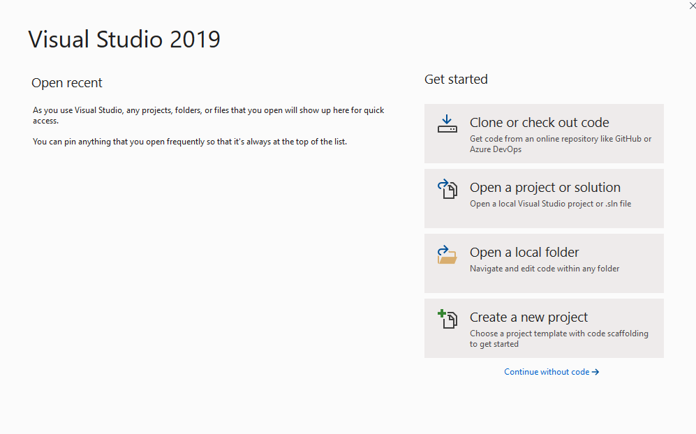
Running for the first Time

Slide 24
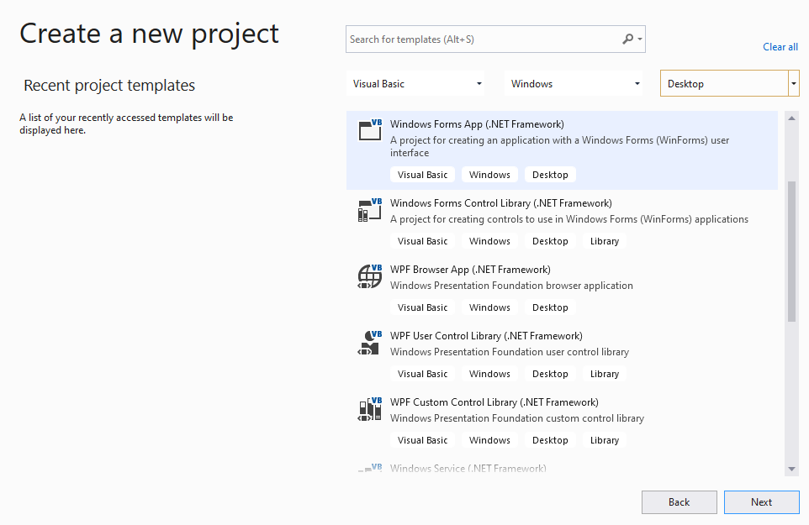
Creating Windows Form Application

Slide 25
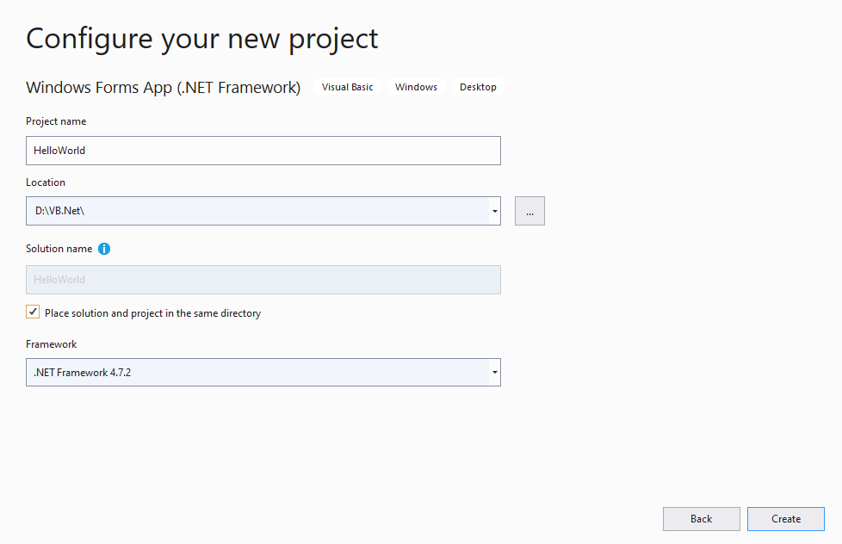
Creating Windows Form Application

Slide 26
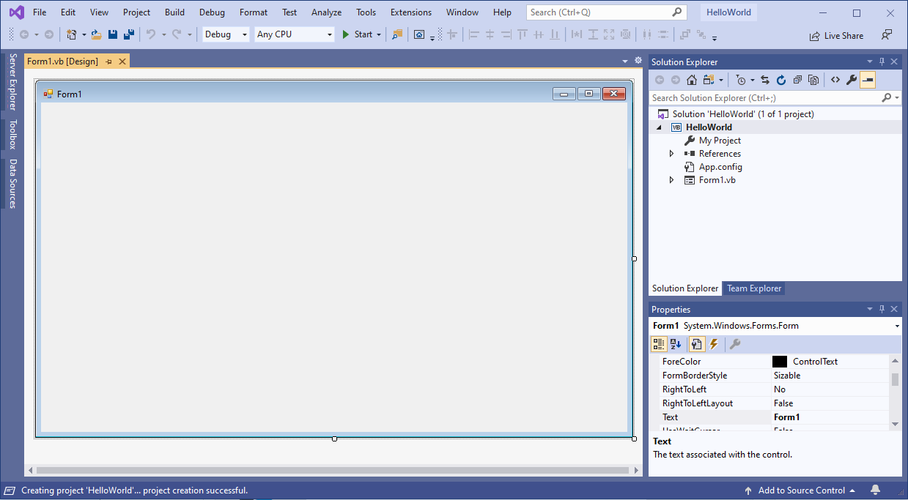
Creating Windows Form Application

Slide 27
Copying and Compressing Project
Don’t Use Save As
Go To Application Project Folder
For Compression, delete bin and obj folder to save space and then compress it.

Slide 28
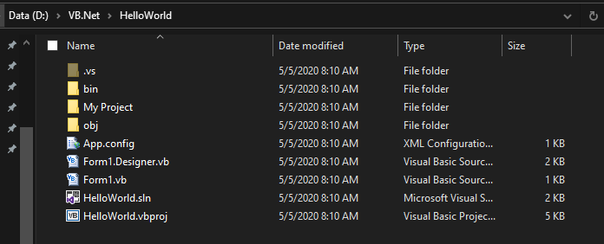
Copying and Compressing Project

Slide 29
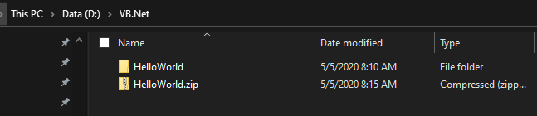
Copying and Compressing Project

Slide 30
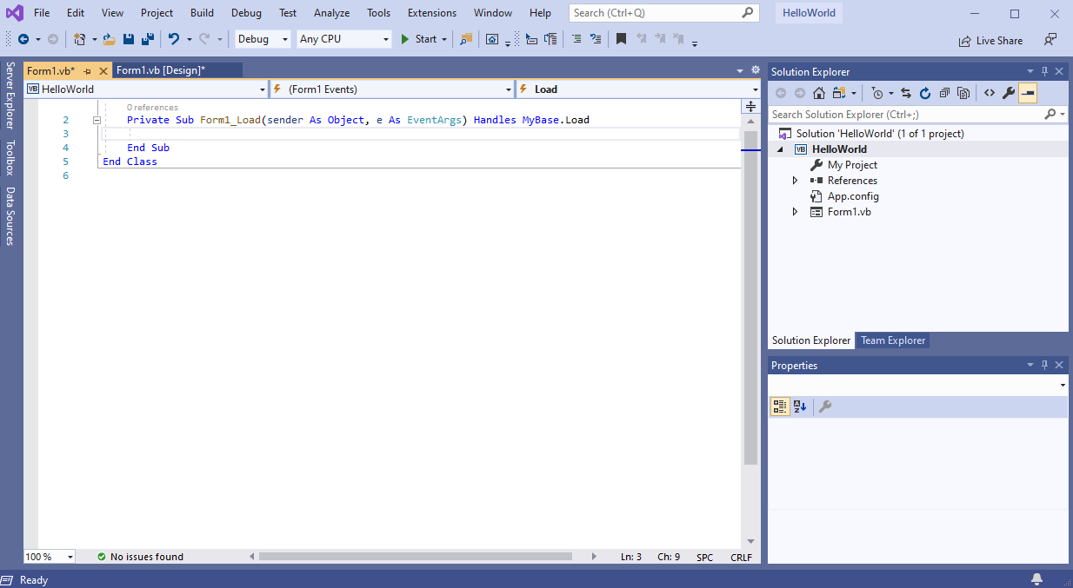
IDE Tour

Slide 31
Creating Windows Form Application
Toolbox
Solution Explorer
Properties

Slide 32
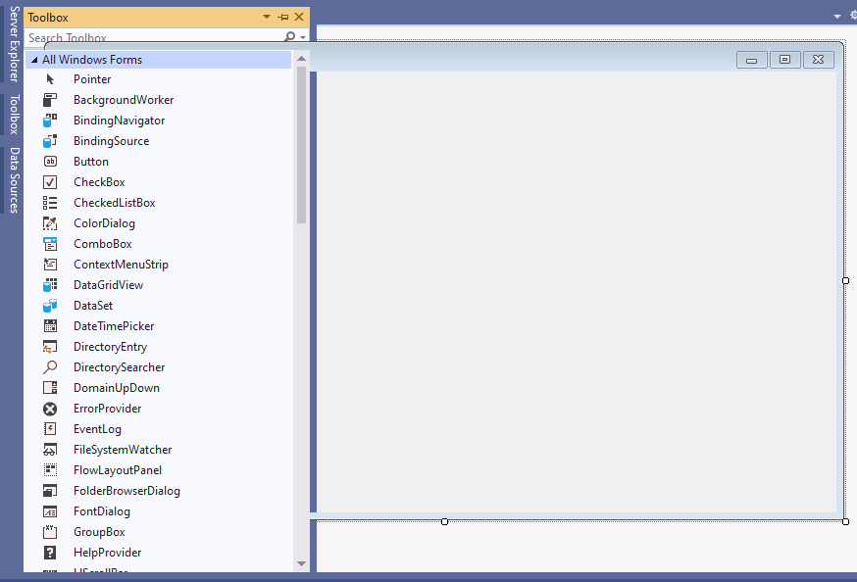
Toolbox

Slide 33
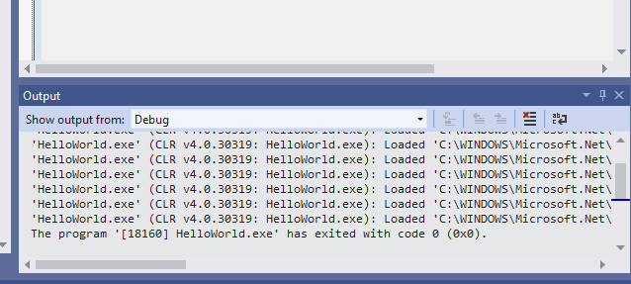
Output Window

